Slide 1
106年度 數位機會調查報告

Slide 2
落實公平數位機會是政府施政重點。自民國93年起，政府陸續推動擴增數位機會相關計畫，運用政府及民間資源，提供所有地區、族群和產業平等的數位機會，分享優質網路社會的效益。
為了掌握我國數位發展情形，國發會定期辦理個人家戶數位機會調查，針對全國年滿12歲以上民眾進行電話訪問。
調查目的

Slide 3
國人上網率再創新高 八成七手機族行動上網
50歲以下世代上網率超過九成六，明顯屬於網路世代。

Slide 4
即時通訊與社群軟體依舊是 民眾最常使用的網路工具
「社會生活參與」是國人上網最熱衷的活動，最顯著的是即時通訊與社群軟體(96.8%)。

Slide 5
一成以上民眾開始使用 網路創新應用服務
網路購物是網路族參與數位經濟的主要方式，有61.3%曾透過網路查詢商品評價或比價，59.2%曾於線上購物。

Slide 6
半數網路族曾收到 政府發送的防災通知
政府主動出擊提供訊息最能接觸網路族，50.2%網路族曾收到政府發送的公共資訊，而35.4%民眾曾線上查詢政府公共資訊。

Slide 7
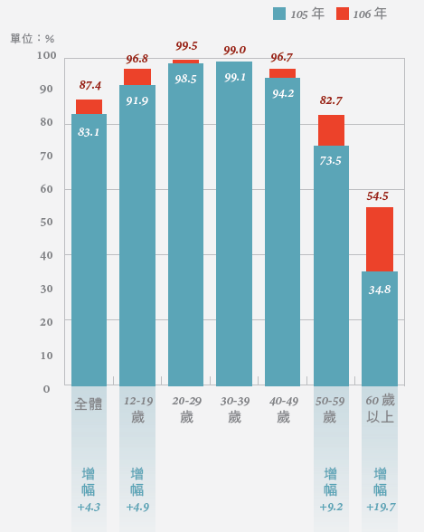
手機行動族 60 歲以上世代成長最多
與105年調查結果相較，手機行動上網成長最多的是60歲以上世代，較105年加近20個百分點

Slide 8
手機族每天「滑」3 小時24 分鐘
20歲以下手機行動上網族的連網時間最長，整體連網時間較105年略增3分鐘

Slide 9
隨時隨地上網 滑手機存風險
不當情境使用手機的比率有全面增加趨勢，包括看電視、與家人朋友吃飯、上班上課、走路及開車騎車。

Slide 10
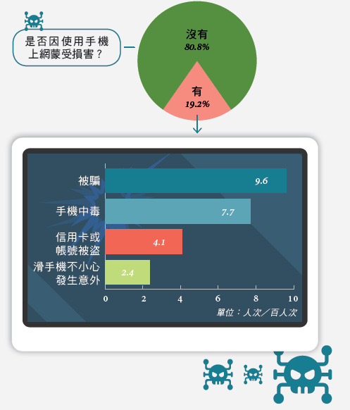
每百人次有2人次滑手機發生意外
每5位手機行動上網族有就一人因為不當使用手機出現實際損害。包括詐騙、手機中毒、信用卡或帳號被盜，滑手機不專心出現跌倒等意外。

Slide 11
新住民上網率首次超過全國12歲以上民眾
新住民的上網率不斷提升，由民國97年的43.6%、100年的62.4%、103年的72.1%，到今年的91.5%，首次超越全國的82.3%。

Slide 12
新住民僅在即時通訊及網路電話應用高
新住民上網率突破九成，即時通訊(95.0%)及網路電話(83.1%)使用率均高。

Slide 13
農漁牧資訊近用較居弱勢 高齡化結構是主因
從事農漁牧民眾異質性高，44歲以下青農上網率達95.6%，45-64歲者也有近七成上網，網路近用落差主要是65歲以上族群。

Slide 14
智慧型手機的快速發展 有助於提升高齡農漁牧的上網意願
已上網的65歲以上高齡農民，90.1%持有智慧型手機，近七成最常使用智慧型手機上網，比率和其他年齡層族群相當。

Slide 15
每20人就有1位為網路沉迷高風險族群 ，成長幅度達43%
從年齡層來看，以30-39歲民眾的網路沉迷風險最高(8.3%)。

Slide 16
網路沉迷高風險族群實體世界參與度低
網路沉迷風險者對於實體生活的參與度較低，逾二成超過1個月未跟朋友面對面見（20.9%）、運動（27.9%）或休閒外出（21.1% ） 。

Slide 17
106年度數位機會調查各項調查研究設計及方法
調查名稱 | 調查對象 | 調查時間 | 抽樣方法 | 回收樣本
個人家戶數位機會調查 | 12歲以上 | 8月22日- 9月29日 | 隨機抽樣，縣市1,067份，抽樣誤差全體95%±0.6% | 有效樣本9,337份(依性別、年齡及居住縣市進行加權。)
持有手機民眾數位機會調查 | 12歲以上持有手機民眾 | 8月10日- 8月16日 | 隨機產生隨機手機門號，抽樣誤差全體95±3.1% | 有效樣本1,005份
新住民數位機會現況與需求調查 | 12歲以上新住民(不含歐美、日韓、港澳等先進國家) | 10月14日- 10月29日 | 抽樣誤差全體95±2.1% | 有效樣本2,183(依國籍及地區人口比率進行加權)
農民數位機會現況與需求調查 | 12歲以上農民(農漁牧家庭戶) | 10月24日-10月29日 | 抽樣誤差全體95±2.5% | 有效樣本1,520(依產業別、年齡及縣市結構進行加權)
網路沉迷研究調查 | 12歲以上 | 6月15日- 7月5日 | 抽樣誤差全體95±2.5% | 有效樣本1,508
備註：上述調查方法均採電腦輔助電話訪問法(CATI)方法

Slide 18
歷年數位機會調查報告全文 公布於國發會全球資訊網(https://www.ndc.gov.tw)/主要業務/數位機會/歷年數位機會(落差)調查報告項下喔！

